Slide 1
Assemblages de panneaux par vis Direkta
Gérard Nourigat

Slide 2
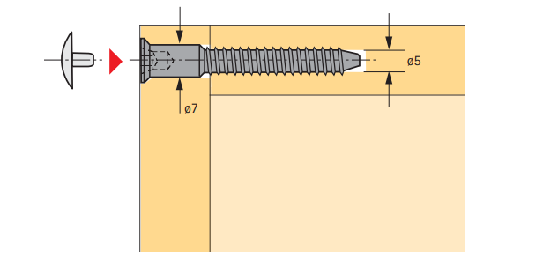
De quoi s’agit-il ?
2
Assembler des panneaux

Slide 3
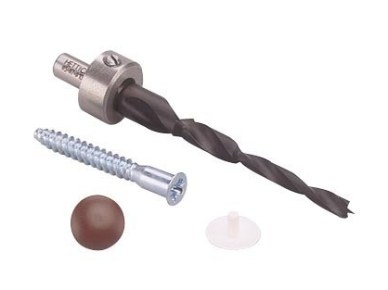
De quoi s’agit-il ?
2
Il arrive qu’on ait à assembler des panneaux d’agglo ou de MDF pour construire des caissons à un format particulier
Il s’agit d’un assemblage de rencontre qui ne nécessitera pas d’être démontable
Hettich le premier a développé une visserie particulière pour répondre à ce besoin
La mise en œuvre est particulièrement facile

Slide 4
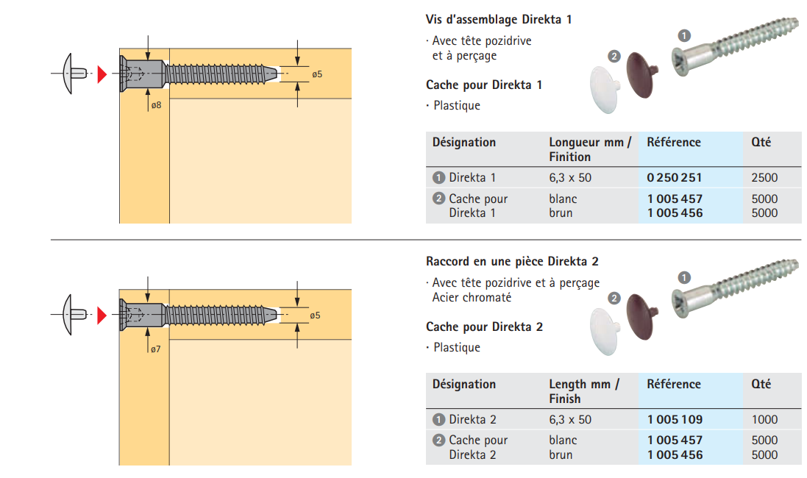
Les vis Direkta 1 et 2 choix du modèle
2
Le modèle Direkta 2 est le plus courant aujourd’hui
8
7

Slide 5
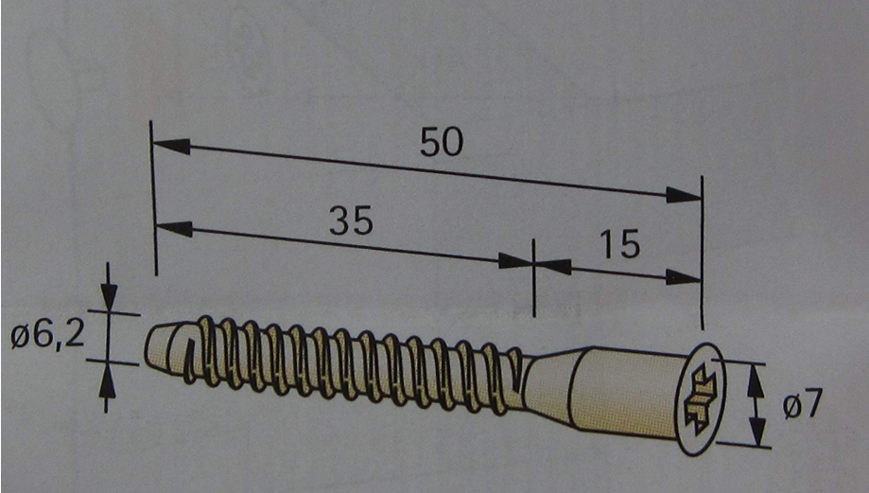
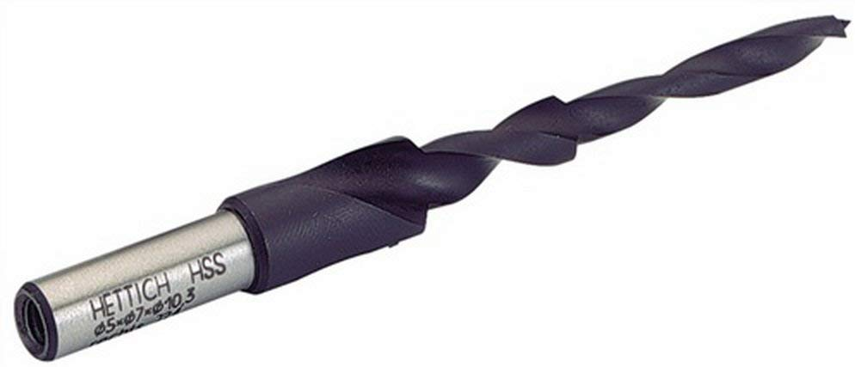
Les vis Direkta 1 et 2 choix du modèle
2
Prix au cent
Le format le plus courant est 7 x 50 à 8 € le 100
Il faut utiliser une mèche de perçage étagée à 50 €

Slide 6
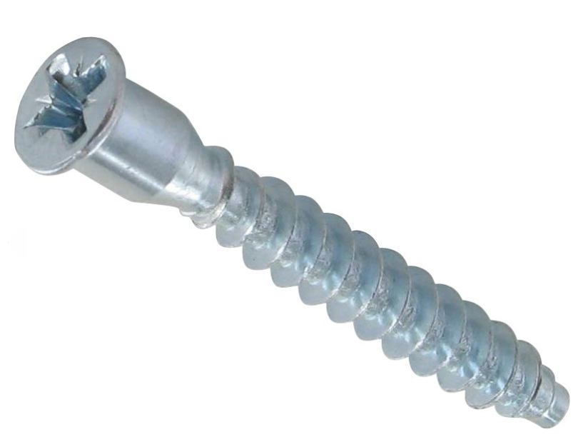
Inconvénient des vis Direkta 2
2
Le format le plus courant est 7 x 50 à 8 € le 100
Mais elles n’existent qu’avec empreinte Pozidriv

Slide 7
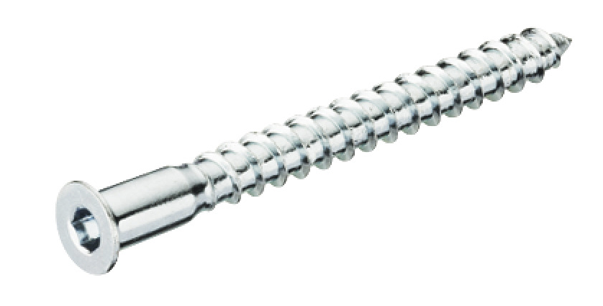
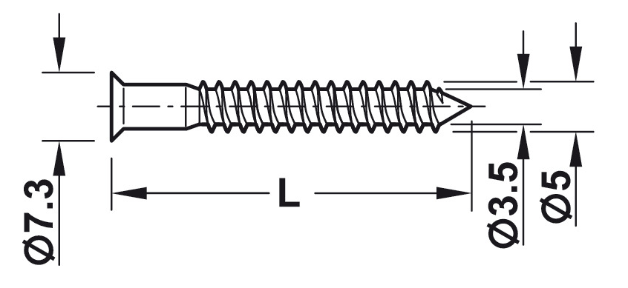
L’offre des concurrents
2
HÄFFELE Conformat 7 x 50 à 10 € le 100 empreinte 6 pans creux à tourillon
Berkner 7 x 50 à 10€50 le cent empreinte 6pans creux à tourillon

Slide 8
Utilisation
L’espacement recommandé est de 30 cm
Deux vis par assemblage suffiront
Donc pour un caisson huit vis nécessiteront un budget de 0€80
Suggérez au conseil d’investir dans une mèche

Slide 9
Utilisation
Afin d’éviter d’investir dans une mèche étagée
On peut procéder en deux étapes
Premier perçage diamètre 5 profondeur 70
Deuxième perçage diamètre 7 profondeur 15

Slide 10
Conclusion
Il s’agit d’un système d’assemblage simple et restant abordable
Ma préférence va aux Conformat
Hélas il faudra investir 50 € dans la mèche
L’essayer c’est l’adopter….

